Slide 1
Grupp nr: 2
Annika Svedin, annika.svedin@gmail.com
Felix Törnqvist, felix.trnqvist@gmail.com
Nina Hedman, ni.hedman@gmail.com
Pontus Sandliden, pontussandliden@hotmail.com
Notes:
1

Slide 2
Verktyg
Intellij
Github
JUnit
Git
SourceTree
Gitkraken
Trello
MetricsReloaded
NetBeans
SonarCube
Kanbanflow
Slack
Notes:
2

Slide 3
Slutlig design - översikt
Notes:
En eller flera bilder som visar designen av det slutliga systemet. Lämpligt format är ett eller flera klassdiagram, plus eventuella andra modeller som behövs för att förstå hur systemet är uppbyggt. Diagrammen ska vara läsbara. Det är dock fullständigt okej att de är detaljerade, bara det går att zooma in ordentligt på dem. Ett tips är att börja med ett översiktligt diagram som inte innehåller mer än paket och klassnamn, och att sedan lägga till mer detaljerade diagram efter det.
3

Slide 4
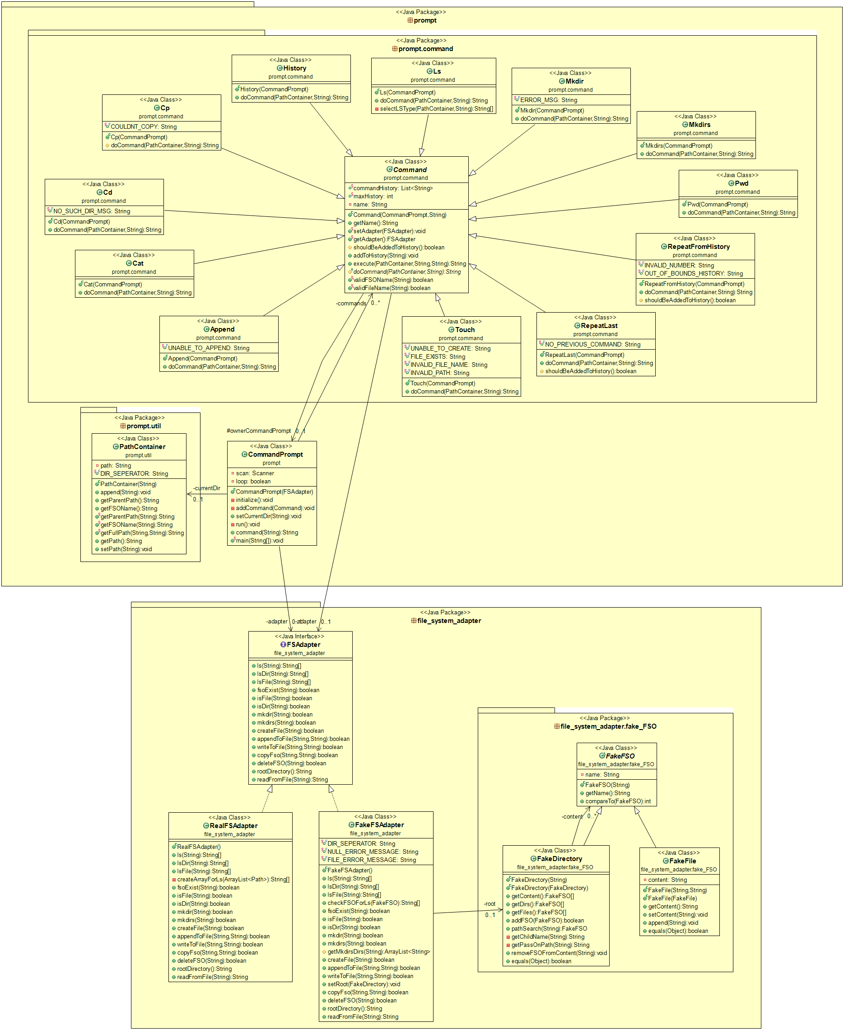
Slutlig design - detaljerad
Notes:
En eller flera bilder som visar designen av det slutliga systemet. Lämpligt format är ett eller flera klassdiagram, plus eventuella andra modeller som behövs för att förstå hur systemet är uppbyggt. Diagrammen ska vara läsbara. Det är dock fullständigt okej att de är detaljerade, bara det går att zooma in ordentligt på dem. Ett tips är att börja med ett översiktligt diagram som inte innehåller mer än paket och klassnamn, och att sedan lägga till mer detaljerade diagram efter det.
4

Slide 5
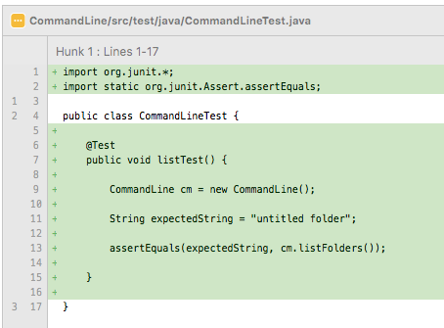
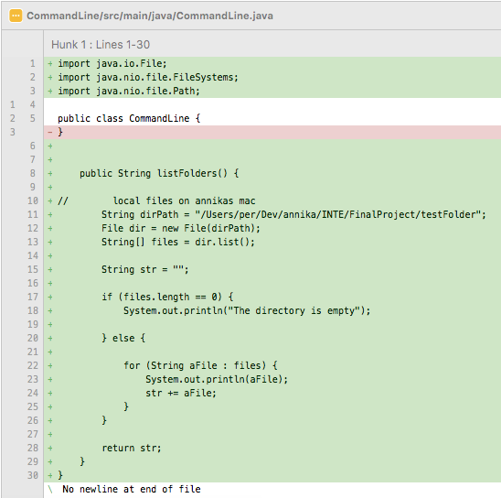
TDD-exempel: Annika Svedin
Testkod
Koden som testas
Notes:
Två eller tre exempel per person i projektet på hur ni tillämpat TDD med koden för såväl testfallen som koden som ska testas. (Det kan alltså bli upp till 15 sidor för en fempersonersgrupp.) Exemplen ska vara från olika faser i projektet. Om ni har använt versionshanteringssystemet ordentligt bör all information som efterfrågas här finnas i det. Tänk på att kodexemplen ska vara läsbara.
5

Slide 6
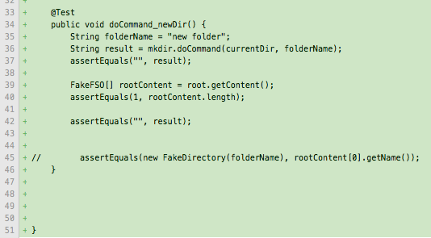
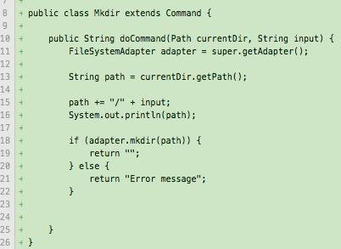
TDD-exempel: Annika Svedin
Testkod
Koden som testas
Notes:
Två eller tre exempel per person i projektet på hur ni tillämpat TDD med koden för såväl testfallen som koden som ska testas. (Det kan alltså bli upp till 15 sidor för en fempersonersgrupp.) Exemplen ska vara från olika faser i projektet. Om ni har använt versionshanteringssystemet ordentligt bör all information som efterfrågas här finnas i det. Tänk på att kodexemplen ska vara läsbara.
6

Slide 7
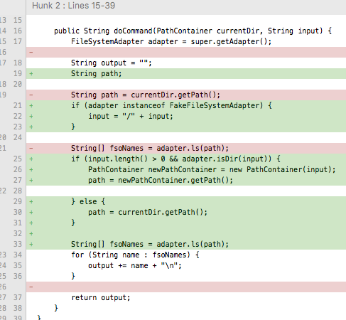

TDD-exempel: Annika Svedin
Testkod
Koden som testas
Notes:
Två eller tre exempel per person i projektet på hur ni tillämpat TDD med koden för såväl testfallen som koden som ska testas. (Det kan alltså bli upp till 15 sidor för en fempersonersgrupp.) Exemplen ska vara från olika faser i projektet. Om ni har använt versionshanteringssystemet ordentligt bör all information som efterfrågas här finnas i det. Tänk på att kodexemplen ska vara läsbara.
7

Slide 8
TDD-exempel: Felix Thörnqvist
Testkod
Koden som testas
@Before
public void before() {
cd = new Cd();
root = new FakeDirectory("root");
fakeAdapter = new FakeFileSystemAdapter();
fakeAdapter.setRoot(root);
Command.setAdapter(fakeAdapter);
//root
currentPath = new Path(Path.DIR_SEPERATOR);
}
@Test
public void doCommand_goToSubfolder(){
FakeDirectory sub = new FakeDirectory("subfolder");
root.addFSO(sub);
cd.doCommand(currentPath, "subfolder");
assertEquals("/subfolder", currentPath.getPath());
}
package prompt.command;
import prompt.util.Path;
public class Cd extends Command {
public String doCommand(Path currentPath, String input) {
if(!input.startsWith(Path.DIR_SEPERATOR)){
String
currentPath.setPath(input);
}
return "";
}
}
https://github.com/Pontussand/INTE2016Project/commit/9f6a225578252b20aaa75f9943aa70cfa0e495f2
Notes:
Två eller tre exempel per person i projektet på hur ni tillämpat TDD med koden för såväl testfallen som koden som ska testas. (Det kan alltså bli upp till 15 sidor för en fempersonersgrupp.) Exemplen ska vara från olika faseri projektet. Om ni har använt versionshanteringssystemet ordentligt bör all information som efterfrågas här finnas i det. Tänk på att kodexemplen ska vara läsbara.
8

Slide 9
TDD-exempel: Felix Thörnqvist
Testkod
Koden som testas
@Before
public void before() {
…
//root
currentPath = new Path("");
}
@Test
public void doCommand_goToSubfolder(){
FakeDirectory sub = new FakeDirectory("subfolder");
root.addFSO(sub);
String ret = cd.doCommand(currentPath, "subfolder");
assertEquals("", ret);
assertEquals("/subfolder", currentPath.getPath());
}
@Test
public void doCommand_goToNonExistantSubFolder(){
String ret = cd.doCommand(currentPath, "Should not exist");
assertEquals(Cd.NO_SUCH_DIR_MSG, ret);
assertEquals("", currentPath.getPath());
}
@Test
public void doCommand_goFromRoot(){ … }
@Test
public void doCommand_goBackOneDir(){ … }
@Test
public void doCommand_goToRoot(){ … }
public String doCommand (PathContainer currentPathContainer, String input) {
boolean absolutePath = input.startsWith(PathContainer.DIR_SEPERATOR);
FSAdapter adapter = super.getAdapter();
if (absolutePath) {
if (adapter.isDir(input)) {
currentPathContainer.setPath(input);
} else {
return NO_SUCH_DIR_MSG;
}
} else {
String appended = currentPathContainer.getPath() +
PathContainer.DIR_SEPERATOR + input;
if (adapter.isDir(appended)) {
currentPathContainer.setPath(appended);
} else if (input.equals("..")) {
currentPathContainer.setPath(currentPathContainer.getParentPath());
} else if (input.equals("")){
currentPathContainer.setPath("");
} else {
return NO_SUCH_DIR_MSG;
}
}
return "";
}
https://github.com/Pontussand/INTE2016Project/commit/cc43857e69629f7bcb6a039665c428be9eb83eeb
Notes:
Två eller tre exempel per person i projektet på hur ni tillämpat TDD med koden för såväl testfallen som koden som ska testas. (Det kan alltså bli upp till 15 sidor för en fempersonersgrupp.) Exemplen ska vara från olika faseri projektet. Om ni har använt versionshanteringssystemet ordentligt bör all information som efterfrågas här finnas i det. Tänk på att kodexemplen ska vara läsbara.
9

Slide 10
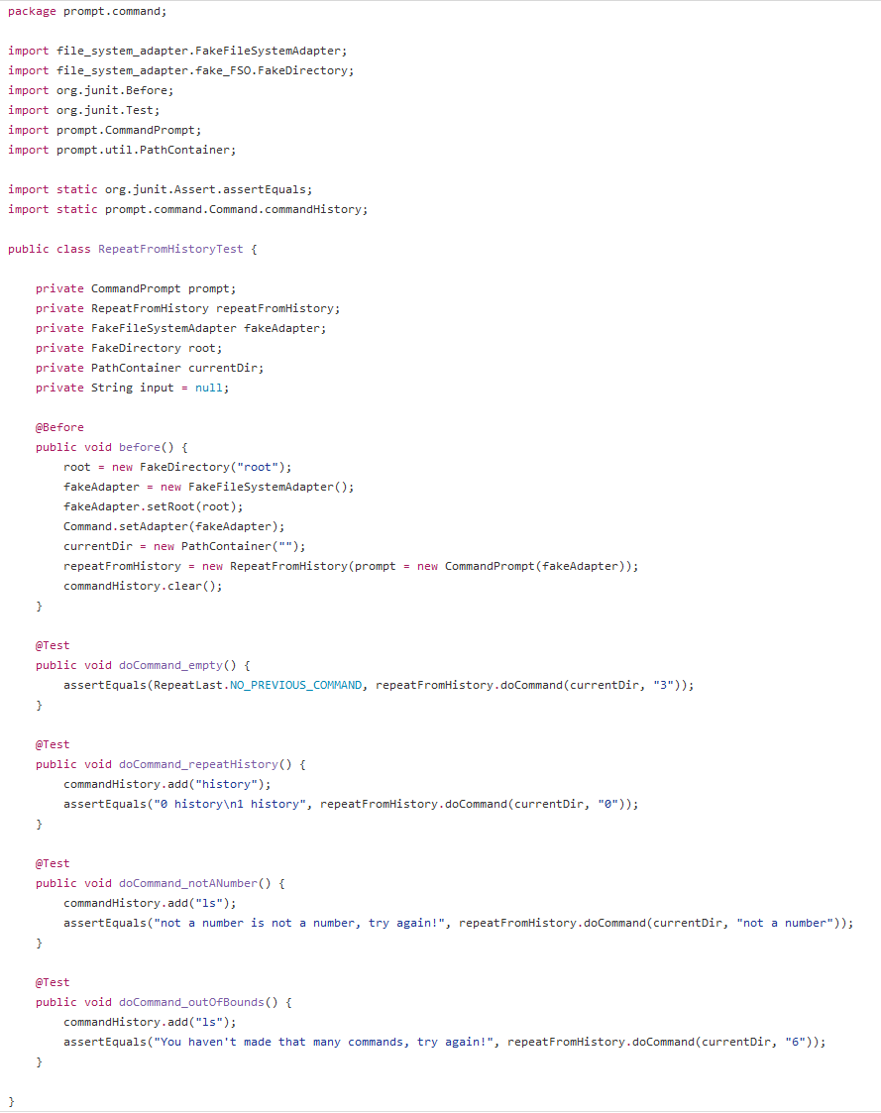
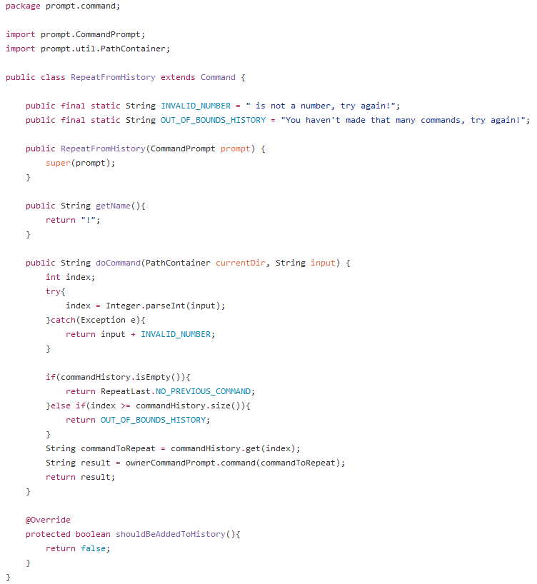
TDD-exempel: Nina Hedman
Testkod
Koden som testas
https://github.com/Pontussand/INTE2016Project/commit/ee07a391202a8541b4132c6624270374f746602c
Notes:
Två eller tre exempel per person i projektet på hur ni tillämpat TDD med koden för såväl testfallen som koden som ska testas. (Det kan alltså bli upp till 15 sidor för en fempersonersgrupp.) Exemplen ska vara från olika faser i projektet. Om ni har använt versionshanteringssystemet ordentligt bör all information som efterfrågas här finnas i det. Tänk på att kodexemplen ska vara läsbara.
10

Slide 11
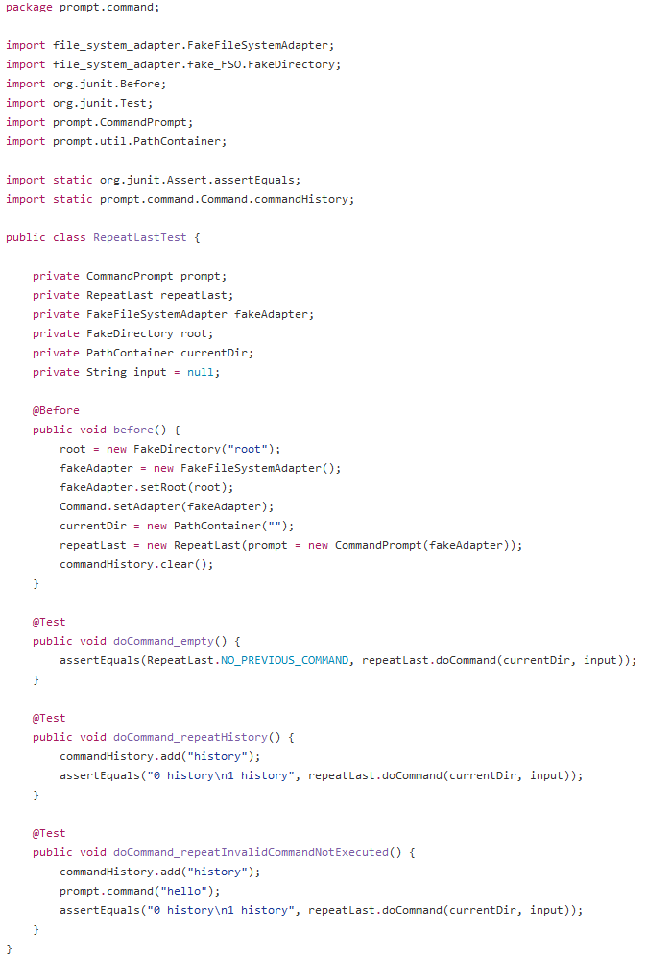
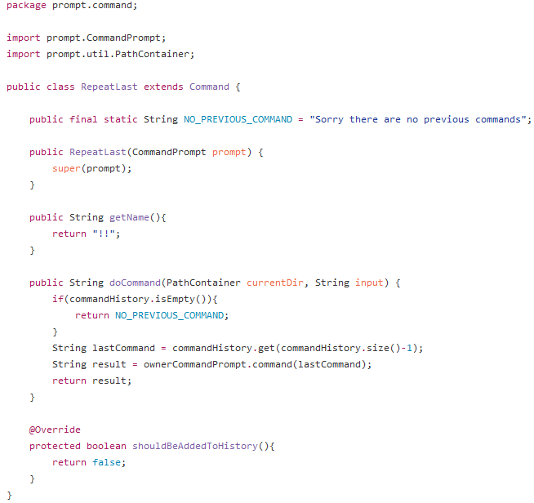
TDD-exempel: Nina Hedman
Testkod
Koden som testas
https://github.com/Pontussand/INTE2016Project/commit/cd6ad70e5096946ea80c85b13a828c393e2f089c
Notes:
Två eller tre exempel per person i projektet på hur ni tillämpat TDD med koden för såväl testfallen som koden som ska testas. (Det kan alltså bli upp till 15 sidor för en fempersonersgrupp.) Exemplen ska vara från olika faser i projektet. Om ni har använt versionshanteringssystemet ordentligt bör all information som efterfrågas här finnas i det. Tänk på att kodexemplen ska vara läsbara.
11

Slide 12
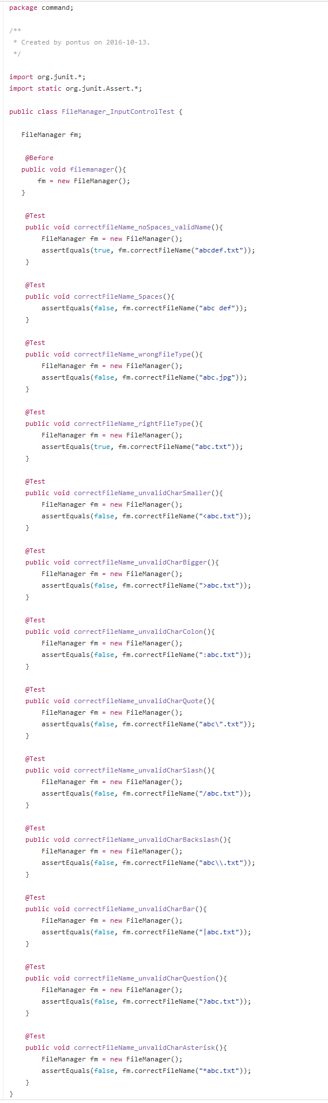
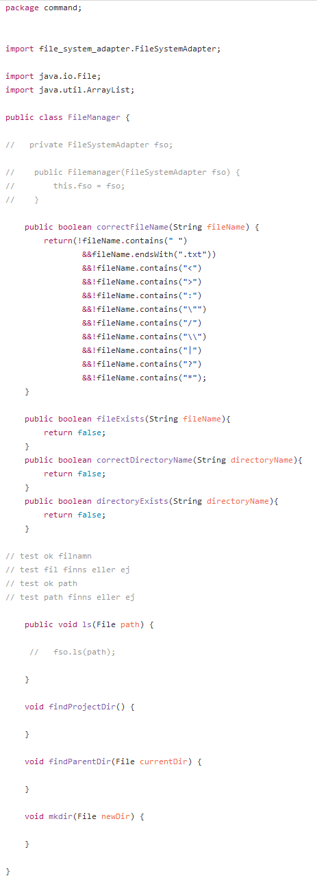
TDD-exempel: Nina Hedman
Testkod
Koden som testas
https://github.com/Pontussand/INTE2016Project/commit/62996c398d1aec76b6d04211c4e97b00f22d7b2e
Notes:
Två eller tre exempel per person i projektet på hur ni tillämpat TDD med koden för såväl testfallen som koden som ska testas. (Det kan alltså bli upp till 15 sidor för en fempersonersgrupp.) Exemplen ska vara från olika faser i projektet. Om ni har använt versionshanteringssystemet ordentligt bör all information som efterfrågas här finnas i det. Tänk på att kodexemplen ska vara läsbara.
12

Slide 13
TDD erfarenheter
Det är enklare att se vad som ska förväntas av det som implementeras
Man definierar vad implementationen ska göra innan den implementeras
Det tar längre tid, ibland implementeras en funktion som aldrig kommer att behövas och då har man gjort över det dubbla arbetet i onödan (inte så ofta dock).
Notes:
En diskussion om vilka era erfarenheter ni dragit av att tillämpa TDD. Det finns inget rätt eller fel här. Enda sättet att bli underkända är att bara fuska över punkten och säga något pliktskyldigt.
13

Slide 14
Testfallsdesign ekvivalensklasser
Notes:
En kort textuell presentation av vad ni valt ut för att tillämpa ekvivalensklassuppdelning på. Ni ska kort motivera valet, och ge tillräckligt med information för att det ska gå att bedöma er. Detta avsnitt och de följande (till och med testmatrisen) ska finnas för samtliga delar ni tillämpat ekvivalensklassuppdelning på. Om ni inte tillämpat ekvivalensklassuppdelning tar ni bort dessa bilder.
14

Slide 15
Ekvivalensklasserna
Touch
ID | Kategori | Klass | Valid | Tester | Kommentar
TF1 | touchFile | fil finns redan |  | T5
TF2 | touchFile | fil finns inte | x | T1, T2, T3, T4, T30
TP1 | touchPath | mapp finns | x | T2, T4
TP2 | touchPath | mapp finns ej, skapas | x | T3
TP3 | touchPath | ingen sökväg | x | T1
TP4 | touchPath | mappar finns ej, skapas | x | T30
VF1 | validFile | innehåller < |  | T6
VF10 | validFile | innehåller mellanslag |  | T7
VF11 | validFile | 6-254 korrekta tecken | x | T1, T2, T30
VF12 | validFile | 255 korrekta tecken | x | T4 | Gränsvärde
VF13 | validFile | 256 tecken |  | T8 | Gränsvärde
VF14 | validFile | <5 tecken |  | T9
VF15 | validFile | slutar på .txt | x | T1, T2, T3, T4, T30
VF16 | validFile | slutar inte på .txt |  | T10
VF17 | validFile | 5 korrekta tecken | x | T3 | Gränsvärde
VF2 | validFile | innehåller > |  | T11
VF3 | validFile | innehåller : |  | T12
VF4 | validFile | innehåller " |  | T13
VF5 | validFile | innehåller / |  | T14
VF6 | validFile | innehåller | |  | T15
VF7 | validFile | innehåller ? |  | T16
VF8 | validFile | innehåller * |  | T17
VF9 | validFile | innehåller \ |  | T18
Notes:
Samtliga ekvivalensklasser för denna del presenterade på ett tydligt sätt. Använd gärna flera sidor om det behövs.
15

Slide 16
Ekvivalensklasserna forts.
Touch
ID | Kategori | Klass | Valid | Tester | Kommentar
VP1 | validPath | 1-254 korrekta tecken | x | T2, T30 | Gränsvärde
VP10 | validPath | innehåller \\ |  | T19
VP11 | validPath | innehåller mellanslag |  | T20
VP12 | validPath | absolut sökväg | x | T29, T30
VP12 | validPath | 256 tecken |  | T21
VP2 | validPath | 255 korrekta tecken | x | T3 | Gränsvärde
VP3 | validPath | innehåller < |  | T22
VP4 | validPath | innehåller > |  | T23
VP5 | validPath | innehåller : |  | T24
VP6 | validPath | innehåller " |  | T25
VP7 | validPath | innehåller | |  | T26
VP8 | validPath | innehåller ? |  | T27
VP9 | validPath | innehåller * |  | T28
Notes:
Samtliga ekvivalensklasser för denna del presenterade på ett tydligt sätt. Använd gärna flera sidor om det behövs.
16

Slide 17
Testfall
Notes:
Testfallen som ni fått fram från ekvivalensklasserna. Observera att vi inte vill ha någon kod här, utan bara en tydlig presentation av testfallen i någon lämplig tabellform.
17

Slide 18
Testmatris
 | T1 | T2 | T3 | T4 | T5 | T6 | T7 | T8 | T9 | T10 | T11 | T12 | T13 | T14 | T15 | T16 | T17 | T18 | T19 | T20 | T21 | T22 | T23 | T24 | T25 | T26 | T27 | T28 | T29 | T30
TF1 |  |  |  |  | x
TF2 | x | x | x | x |  |  |  |  |  |  |  |  |  |  |  |  |  |  |  |  |  |  |  |  |  |  |  |  |  | x
TP1 |  | x |  | x
TP2 |  |  | x
TP3 | x | X | X | X | X
TP4 |  |  |  |  |  |  |  |  |  |  |  |  |  |  |  |  |  |  |  |  |  |  |  |  |  |  |  |  |  | x
VF1 |  |  |  |  |  | x
VF10 |  |  |  |  |  |  | x
VF11 | x | x |  |  |  |  |  |  |  |  |  |  |  |  |  |  |  |  |  |  |  |  |  |  |  |  |  |  |  | x
VF12 |  |  |  | x
VF13 |  |  |  |  |  |  |  | x
VF14 |  |  |  |  |  |  |  |  | x
VF15 | x | x | x | x |  |  |  |  |  |  |  |  |  |  |  |  |  |  |  |  |  |  |  |  |  |  |  |  |  | x
VF16 |  |  |  |  |  |  |  |  |  | x
VF17 |  |  | x
VF2 |  |  |  |  |  |  |  |  |  |  | x
VF3 |  |  |  |  |  |  |  |  |  |  |  | x
VF4 |  |  |  |  |  |  |  |  |  |  |  |  | x
VF5 |  |  |  |  |  |  |  |  |  |  |  |  |  | x
VF6 |  |  |  |  |  |  |  |  |  |  |  |  |  |  | x
VF7 |  |  |  |  |  |  |  |  |  |  |  |  |  |  |  | x
VF8 |  |  |  |  |  |  |  |  |  |  |  |  |  |  |  |  | x
VF9 |  |  |  |  |  |  |  |  |  |  |  |  |  |  |  |  |  | x
VP1 |  | x |  |  |  |  |  |  |  |  |  |  |  |  |  |  |  |  |  |  |  |  |  |  |  |  |  |  |  | x
VP10 |  |  |  |  |  |  |  |  |  |  |  |  |  |  |  |  |  |  | x
VP11 |  |  |  |  |  |  |  |  |  |  |  |  |  |  |  |  |  |  |  | x
VP12 |  |  |  |  |  |  |  |  |  |  |  |  |  |  |  |  |  |  |  |  |  |  |  |  |  |  |  |  | x | x
VP13 |  |  |  |  |  |  |  |  |  |  |  |  |  |  |  |  |  |  |  |  | x
VP2 |  |  | x
VP3 |  |  |  |  |  |  |  |  |  |  |  |  |  |  |  |  |  |  |  |  |  | x
VP4 |  |  |  |  |  |  |  |  |  |  |  |  |  |  |  |  |  |  |  |  |  |  | x
VP5 |  |  |  |  |  |  |  |  |  |  |  |  |  |  |  |  |  |  |  |  |  |  |  | x
VP6 |  |  |  |  |  |  |  |  |  |  |  |  |  |  |  |  |  |  |  |  |  |  |  |  | x
VP7 |  |  |  |  |  |  |  |  |  |  |  |  |  |  |  |  |  |  |  |  |  |  |  |  |  | x
VP8 |  |  |  |  |  |  |  |  |  |  |  |  |  |  |  |  |  |  |  |  |  |  |  |  |  |  | x
VP9 |  |  |  |  |  |  |  |  |  |  |  |  |  |  |  |  |  |  |  |  |  |  |  |  |  |  |  | x
Notes:
En testmatris som visar sambandet mellan ekvivalensklasserna och testfallen för denna del.
18

Slide 19
Beslutstabeller/beslutsträd
Notes:
En kort textuell presentation av vad ni valt ut för att tillämpa beslutstabeller. Ni ska kort motivera valet, och ge tillräckligt med information för att det ska gå att bedöma er. Detta avsnitt och de följande ska finnas för samtliga delar ni tillämpat beslutstabeller på. Om ni inte tillämpat beslutstabeller tar ni bort dessa bilder.
19

Slide 20
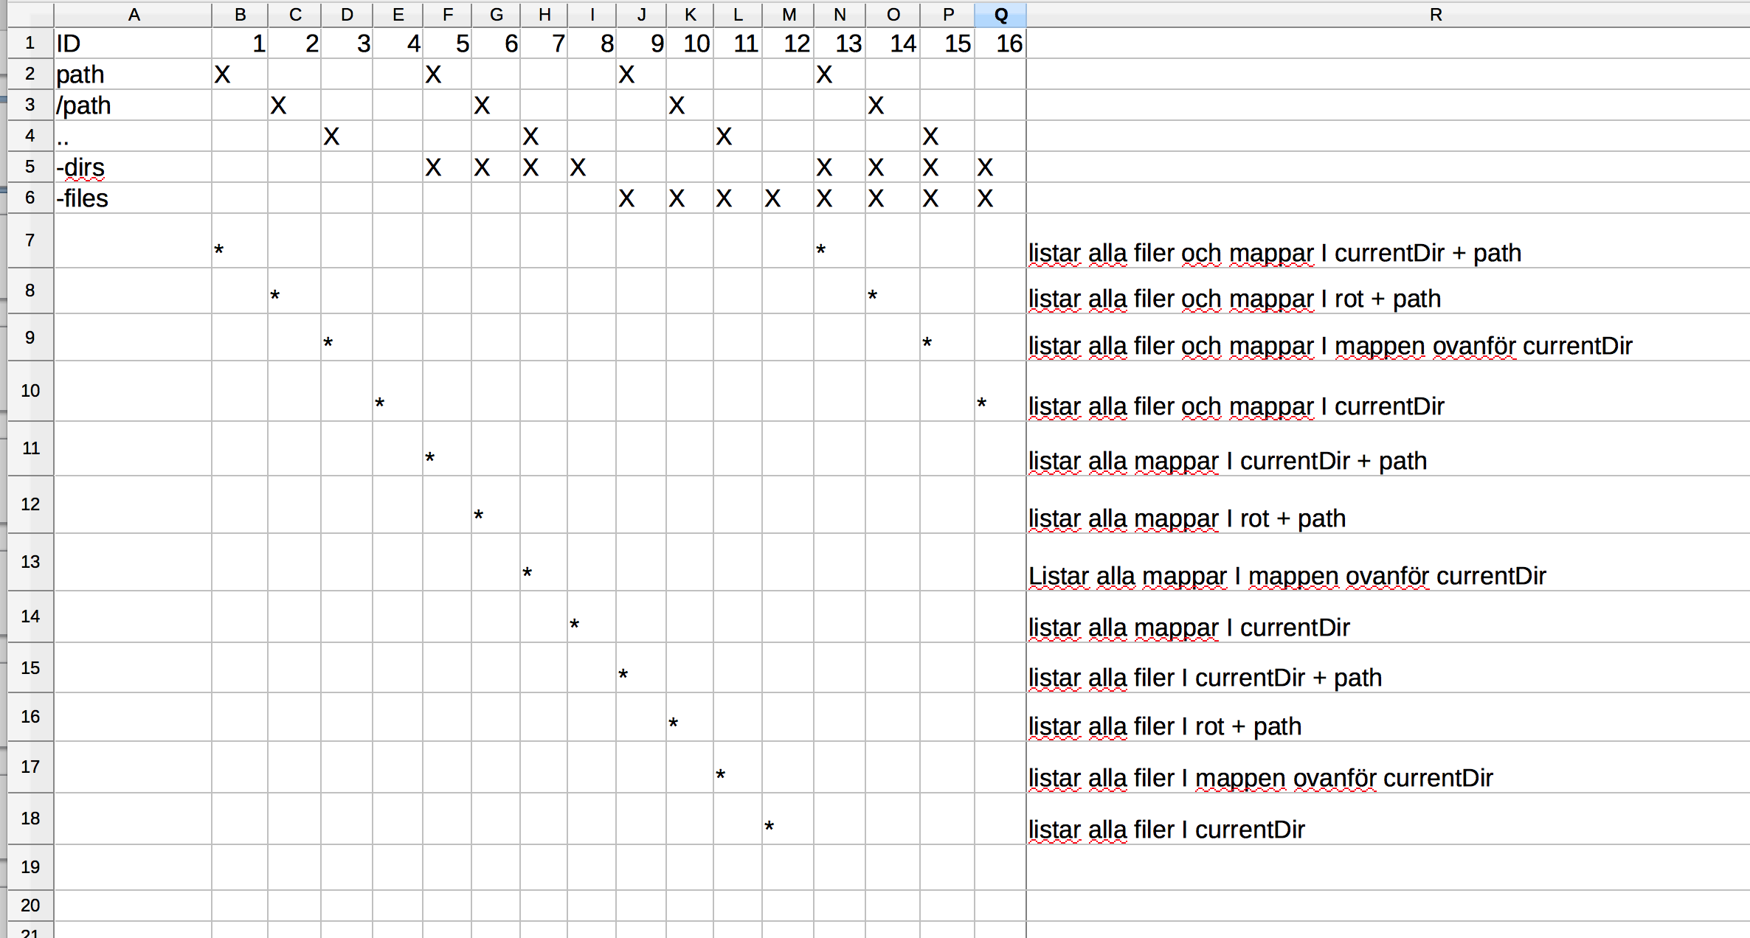
Beslutstabell för Ls
Notes:
Själva beslutstabellen
20

Slide 21
Beslutsträd
Notes:
Beslutsträdet om ni gjort ett sådant
21

Slide 22
Testfall
Notes:
Testfallen som ni fått fram från beslutstabellen. Observera att vi inte vill ha någon kod här, utan bara en tydlig presentation av testfallen i någon lämplig tabellform.
22

Slide 23
Granskning
Notes:
En kort presentation av den del av koden ni valt ut för att göra en formell granskning av och processen ni använt er av inklusive eventuella checklistor, scenarier, edyl. Ni ska kort motivera valen, och ge tillräckligt med information för att det ska gå att bedöma er.
23

Slide 24
Granskningsrapport
Notes:
En lista över de påträffade felen och hur pass allvarliga ni bedömer dem.
24

Slide 25
Erfarenheter av granskning
Notes:
En diskussion om vilka era erfarenheter ni dragit av att tillämpa granskning. Det finns inget rätt eller fel här. Enda sättet att bli underkända är att bara fuska över punkten och bara säga något pliktskyldigt. Ni förväntas förhålla er till såväl kursböckerna som utdelat material och IEEE Std 1028.
25

Slide 26
Kodkritiksystem
Notes:
En presentation av de problem som hittats med hjälp av verktyg för statisk analys och en diskussion av dem enligt anvisningarna. Det räcker alltså inte med att bara lista problemen, ni måste förhålla er till dem också. Tänk också på att ni ska göra detta både på koden som den såg ut före granskningen och på koden efter att ni rättat det som kommit fram under granskningen.
26

Slide 27
Statiska mått
Mått | Resultat | Reflektion
Lack of Cohesion (LCOM) | Average: 2,24 Min: 1 (tex pathContainer) Max: 11 (RealSystemFileAdapter) | De flesta klasser har låg LCOM, men tex RealSystemFileAdapter har ett högt värde vilket innebär att det skulle kunna vara relevant att bryta upp denna i fler subklasser. Men vi anser att det beror på att implementationen av denna klass inte är klar och att det är bättre att ha i samma klass.
Coupling between Objects (CBO) | Average: 7,62 Min: 1 (RealSystemFileAdapter) Max: 28 (CommandPrompt) | Vi anser att det generellt sett är ganska låg CBO, vilket är bra då det ofta tyder på en inte allt för avancerad kod som går att återanvända och underhålla. Däremot har CommandPrompt hög CBO, detta eftersom att det är huvudprogrammet och kopplar till alla kommandon och andra relevanta klasser för att programmet skall köra korrekt. Vi anser därav att det i detta fall är acceptabelt med hög CBO.
Cyclomatic Complexity (V(G) | Average: 1,45 Min: 1 (de flesta) Max: 14 (selectLSType) & 12 (validFSOName) | De flesta metoder har låg V(G), men två har ett värde som är högre en 10, vilket generellt är ett mått på att man bör överväga att dela upp metoden. Vi har diskuterat detta men för validFSOName anser vi att det är mer logiskt att ha i samma metod då det mest gäller vilka tecken som är tillåtna i ett fil/mappnamn. selectLSType har många långa if-satser för att avgöra vilken version av ls som användaren önskar använda. Detta skulle kunna brytas upp och delas in i flera olika kommandon, men vi valde att ha det i samma metod då vi ville behandla det som flaggor och inte separata kommandon.
Weighted Method Complexity (WMC) | Average: 8,38 Min: 3 (pwd) Max: 40 (FakeFileSystemAdapter) | Komplexiteten är generellt sett ganska låg, men i vissa fall väldigt hög, vilket innebär att koden kan bli svår att återanvända och underhålla. Den är hög på grund av att en del metoder innehåller många if-satser. Detta skulle kunna sänkas genom att bryta ut dessa i egna metoder som sedan kallas på.
Lines of Code (LOC) | Totalt: 2345 Produkt: 1047 Test: 1298 | Att det är mer testkod än produktkod visar på att vi har en hel del tester. Det är dock ingen garanti att dessa tester täcker all kod, men det är en indikation på att det bör vara hyfsat bra täckning.
Notes:
En presentation och diskussion kring ett antal lämpliga statiska mått på koden. Att vi inte specificerar exakt vilka mått som ska tas upp beror på att olika verktyg har olika uppsättningar, men vi förväntar oss fler och mer intressanta mått än bara rena storleksmått som LOC, #klasser, #metoder, etc. Även här är det viktigt att förhållas sig till måtten, inte bara lista dem.
27

Slide 28
Täckningsgrad
Notes:
En översikt över vilken täckningsgrad era testfall uppnått. Denna kan antagligen tas rakt av från verktyget ni använt för att mäta den. Om ni inte uppnått fullständig täckning så ska detta förklaras och motiveras.
28

Slide 29
Profiler
Notes:
En kort presentation av hur ni gått tillväga för att testa koden med en profiler och vilka resultat ni fick fram. Även här är det viktigt att förhållas sig till måtten, inte bara presentera dem.
29

Slide 30
Byggscript
Notes:
Byggscriptets första (seriösa) version, och den slutliga.
30

Slide 31
Övrigt
Notes:
Här kan ni ta upp övrigt av relevans för bedömningen av ert arbete. Om avsnittet inte behövs kan det plockas bort.
31

